Slide 1
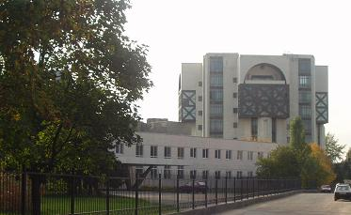

Розпізнавання
мовленнєвого сигналу
Микола Сажок
Відділ розпізнавання та синтезу звукових образів, Міжнародний науково-навчальний центр інформаційних технологій та систем
2022

Slide 2



Світова спадщина - Legacy
Audrey (1952), Bell Labs,
Shoebox (1961), IBM
Цифри, 0-9
Tangora (1980s), IBM — 20 000 слів
DARPA SUR (1971–1976)
Мета: 1000 слів, 90%
Harpy, CMU
Hearsay II, CMU
HWIM, BBN
James Flanagan, Lawrence Rabiner, Raj Reddy, Fred Jelinek, H. Fujisaki, H. Hermansky, S.Furui, Hermann Ney, Jerard Chollet

Slide 3
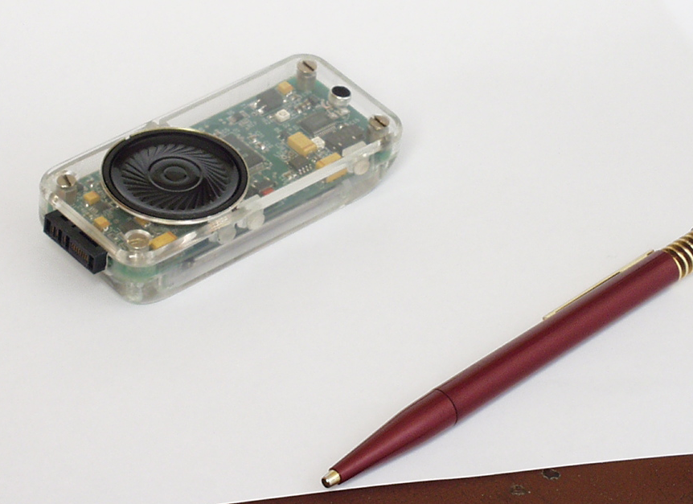
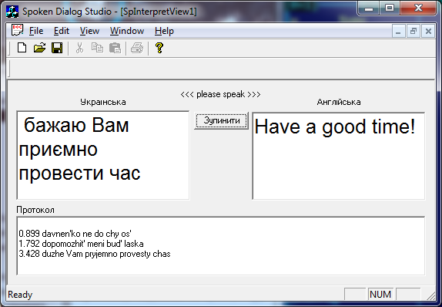
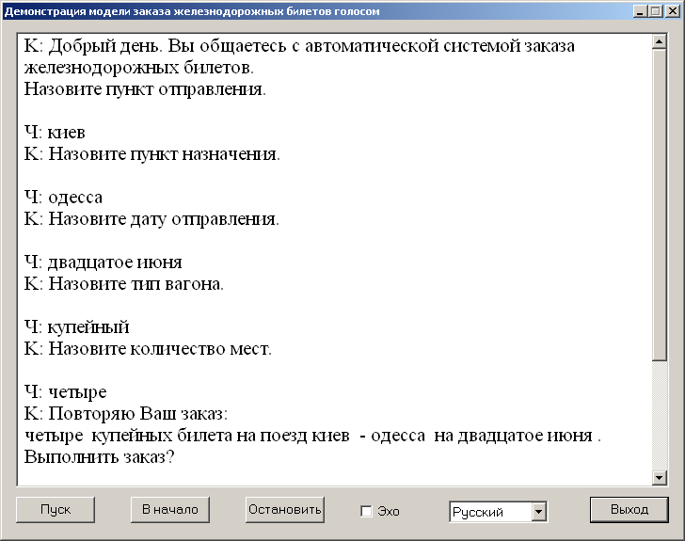
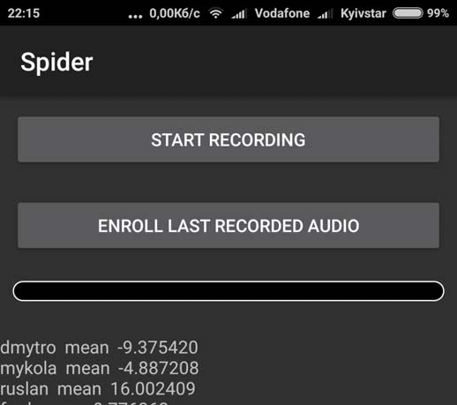
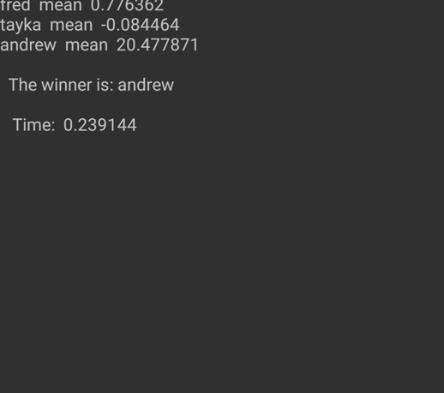
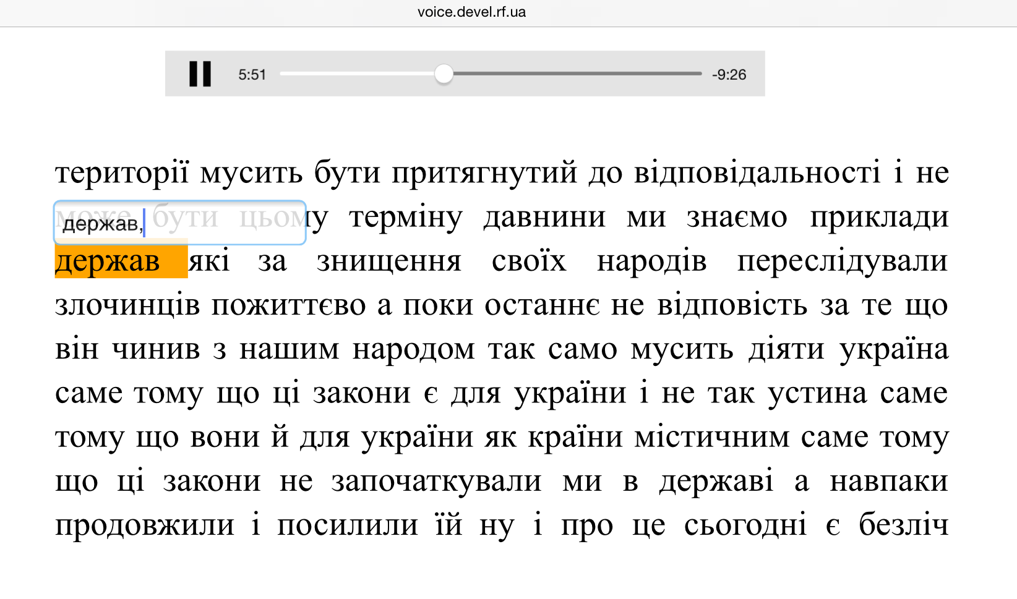
Вітчизняна Спадщина
Пофонемне розпізнавання,
злите мовлення тривалістю до 25 с,
пофонемний синтез мовлення за текстом,
7 мов, розроблена на замовлення ЮНЕСКО
Вокофони – портативні цифрові
диктофони, керовані голосом (2002,2004)
Проф. Тарас Вінцюк демонструє експериментальну систему розпізнавання зв’язного мовлення на ЕОМ “БЭСМ-6” (1970)
Система усного діалогу Речь-121 (1986)
Пристрій розпізнавання усних команд на Електроніці-60 і ... “Consuli” (1979)
Система усного діалогу Речь-1 (1981)

Slide 4
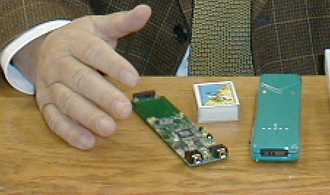
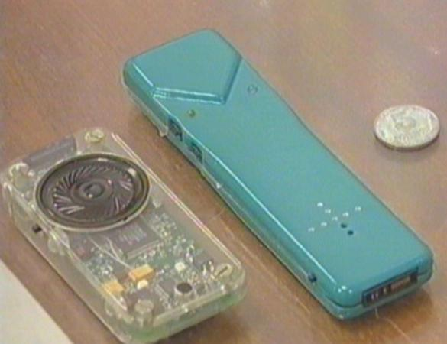
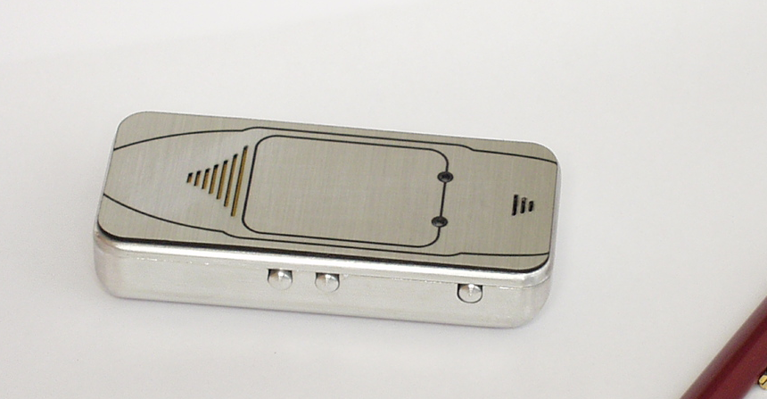
ДНТП “Образний комп’ютер”
2000 – 2006: Вокофони – портативні цифрові диктофони з голосовим управлінням

Slide 5
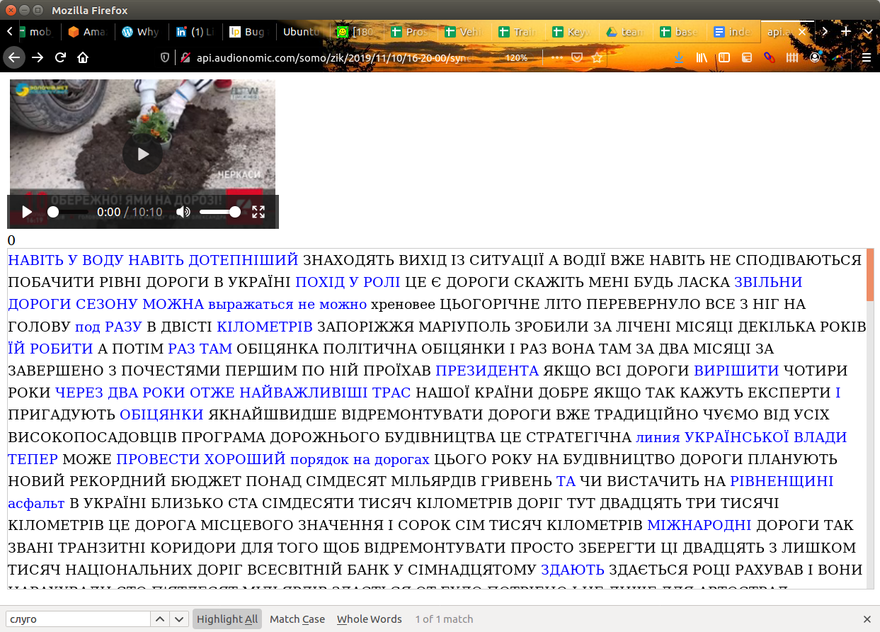
ДНТП “Образний комп’ютер”
Проф. Вінцюк презентує Вокофон в Українському домі - 2002

Slide 6
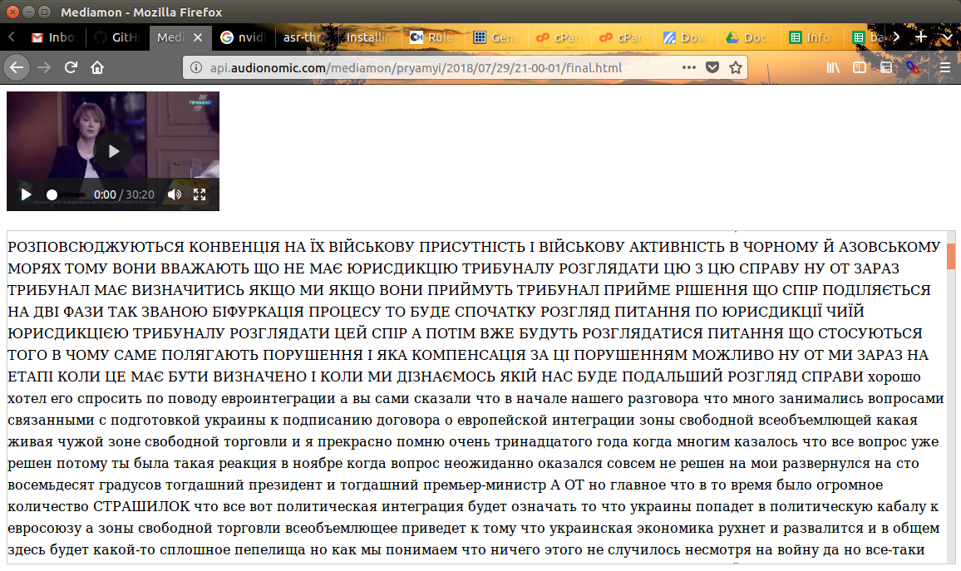
Системи на ПК
Практичні результати та ступінь їх готовності до передачі у виробництво, основні техніко-економічні характеристики
Система швидкого автоматичного розпізнавання слів з великих словників для ПК на основі фонетичного стенографа.
Є експериментальні зразки.
Українська
мова
55 фонем

Slide 7
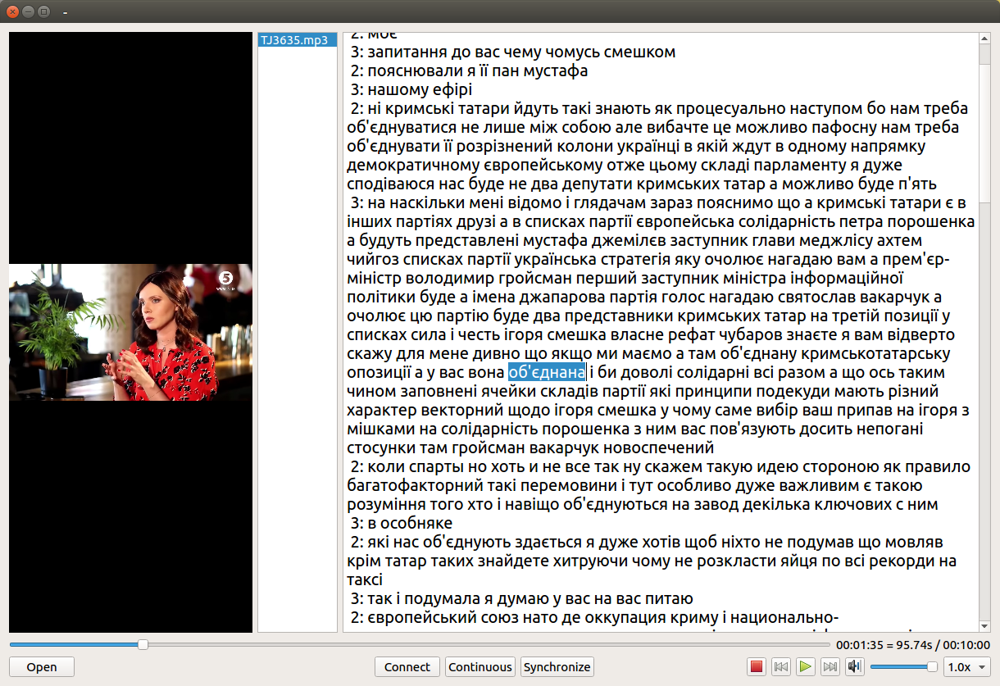
Системи на ПК
Практичні результати та ступінь їх готовності до передачі у виробництво, основні техніко-економічні характеристики
Система швидкого автоматичного розпізнавання слів з великих словників для ПК на основі фонетичного стенографа.
Є експериментальні зразки.
Російська мова
Система працює зі словниками до 95 тис. слів у реальному часі.
Надійність 96%. Є варіанти з робочим словником до 1 млн. слів.

Slide 8
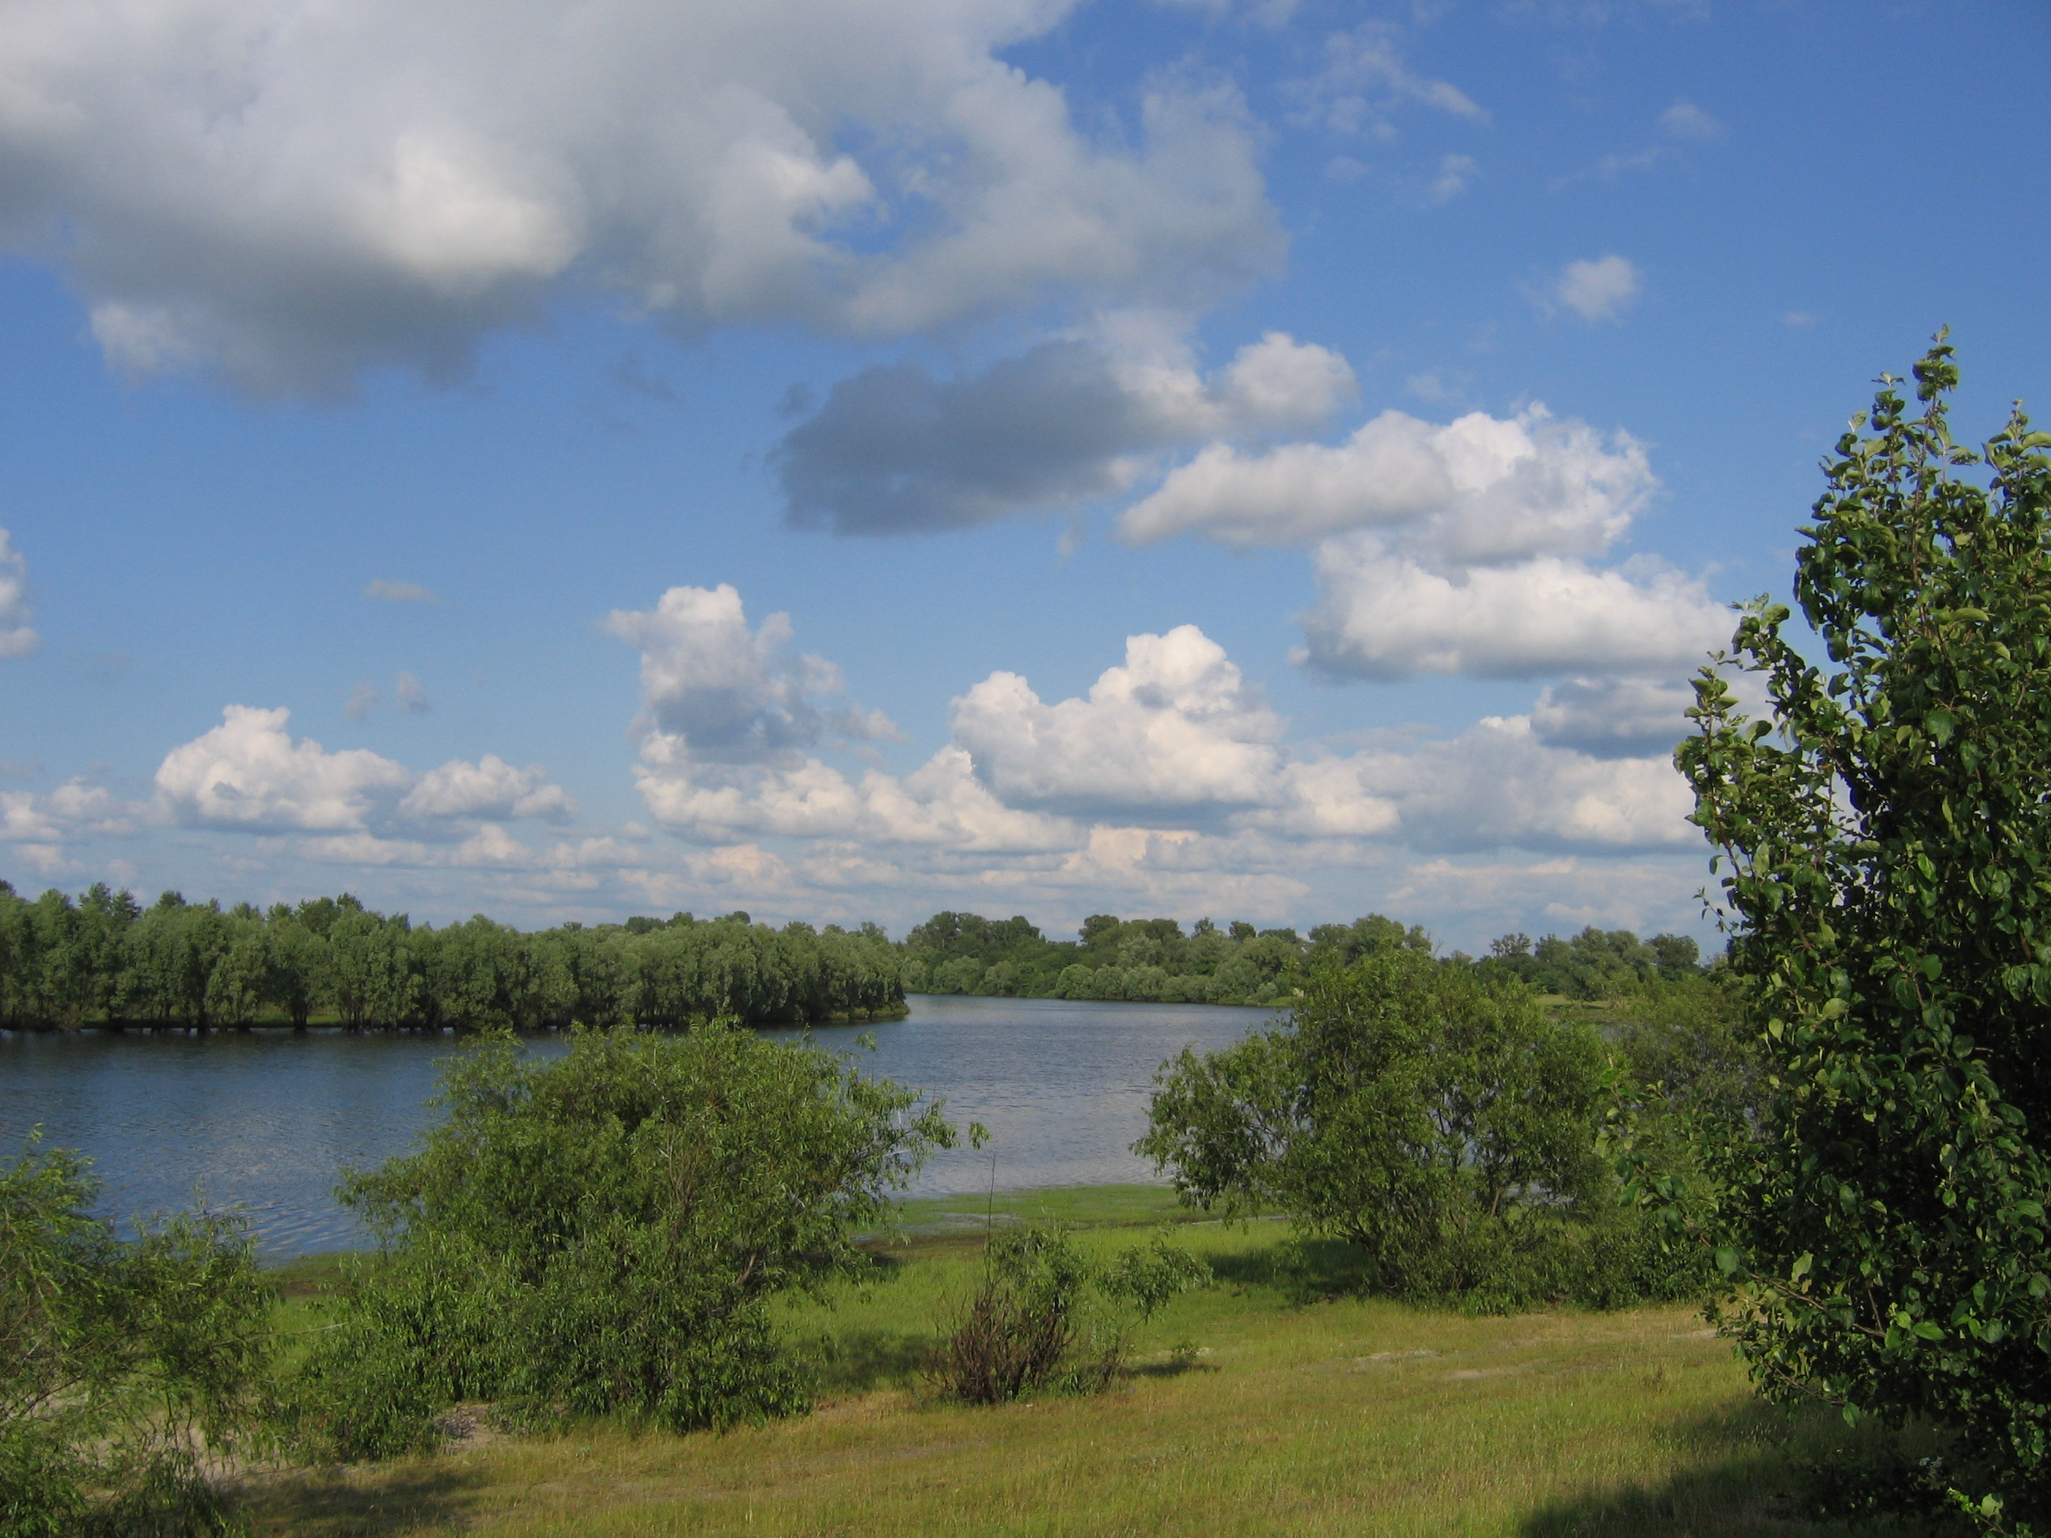
Системи на ПК
Практичні результати та ступінь їх готовності до передачі у виробництво, основні техніко-економічні характеристики
Система швидкого автоматичного розпізнавання слів з необмежених словників для ПК на основі поскладового стенографа.
Є експериментальні зразки.
Українська
мова
10000
складів

Slide 9
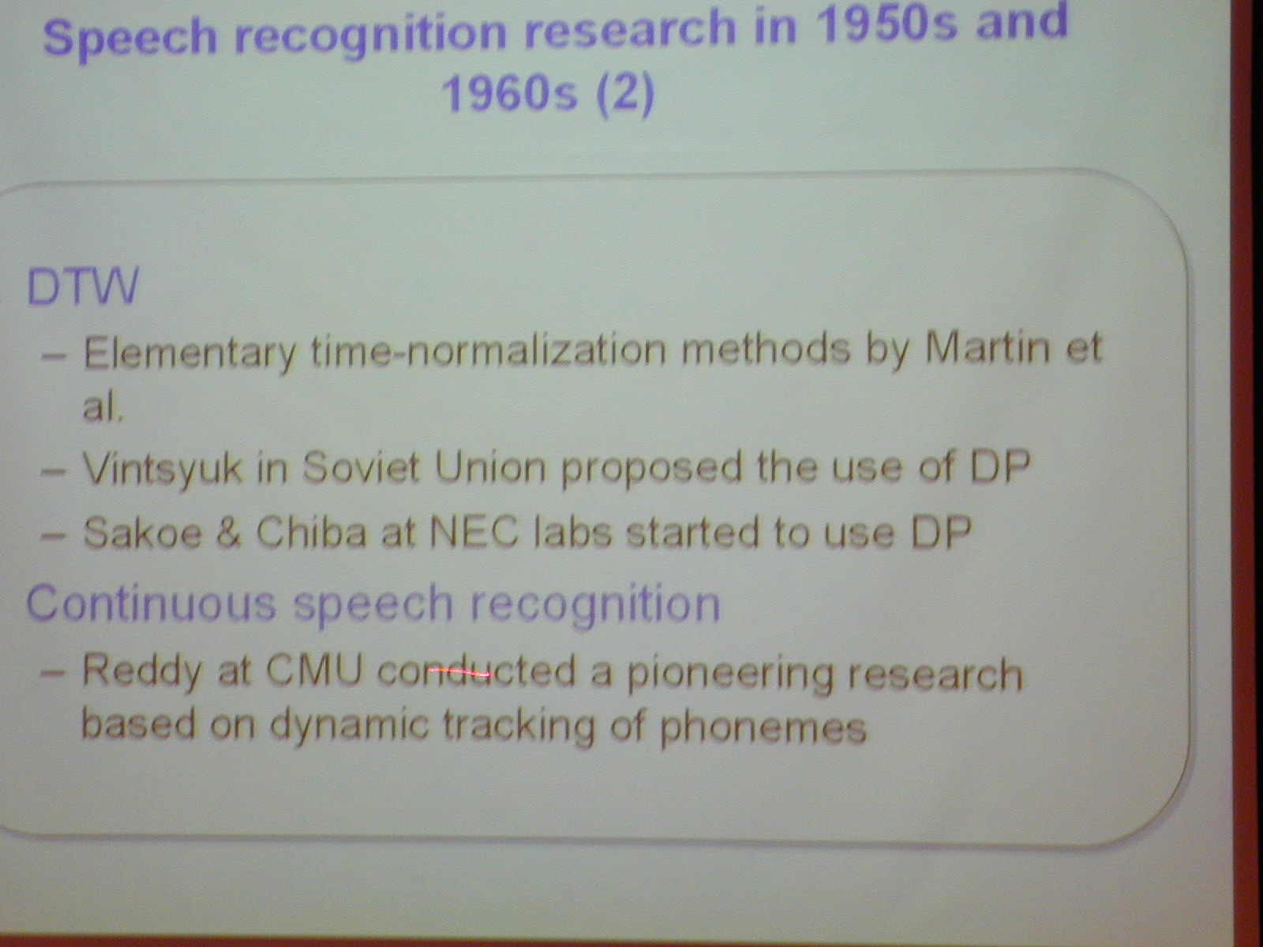
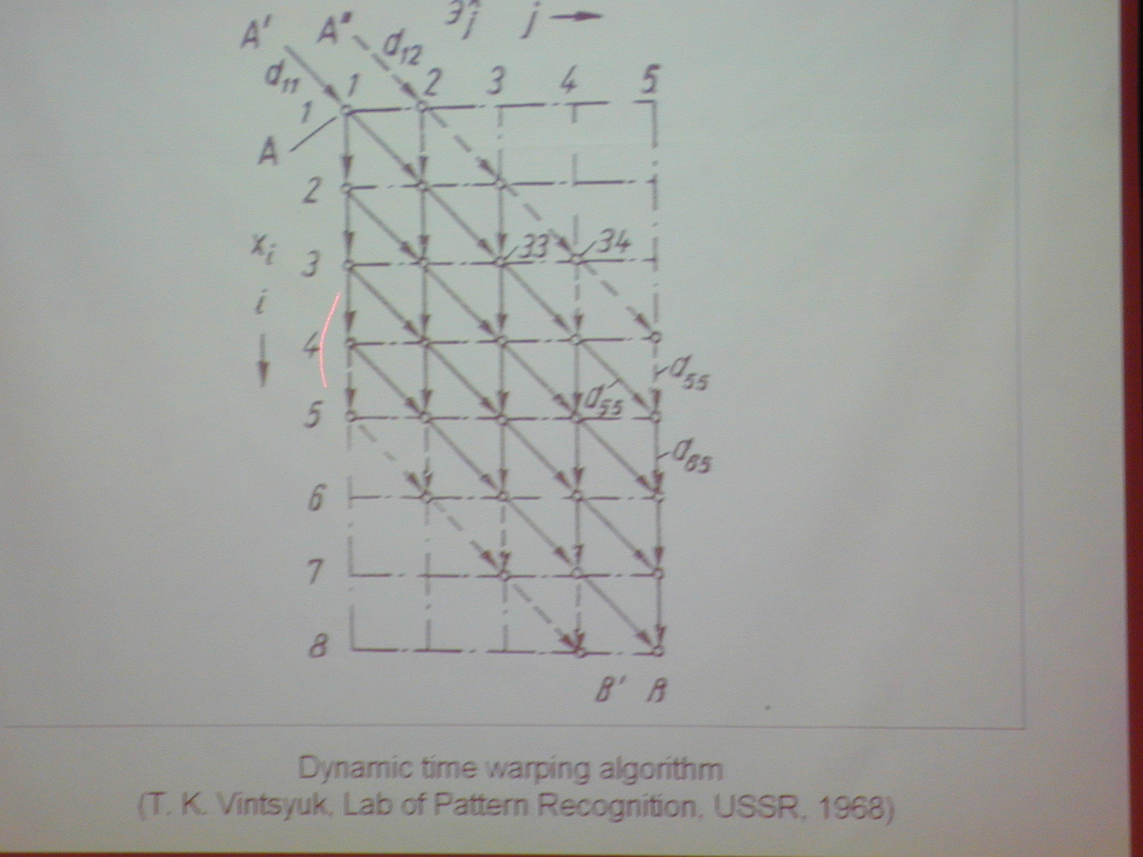
Визнання
SpeCom’2005

Slide 10
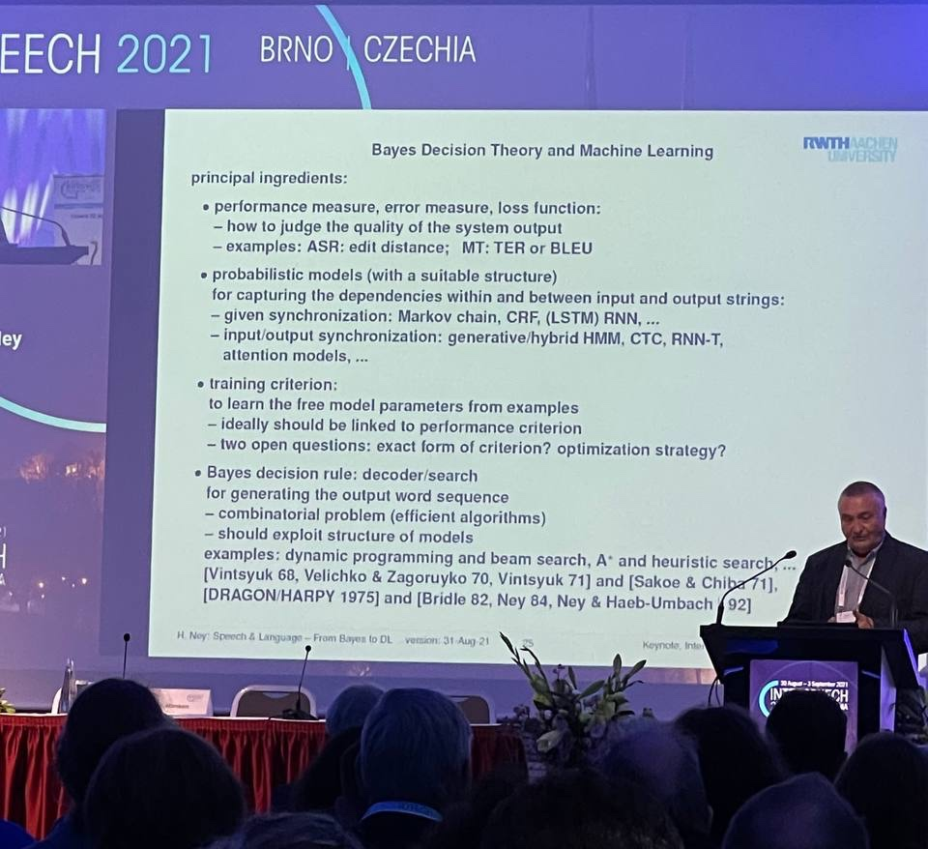
Визнання
InterSpeech’2021

Slide 11
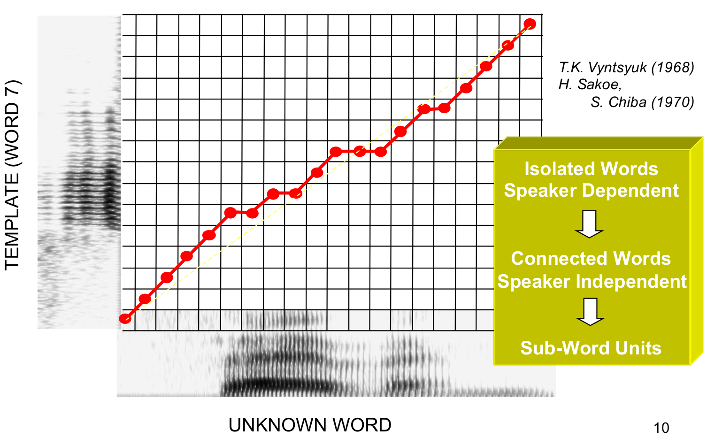
Dynamic Time Warping (DTW)

Slide 12
Актуальність
перетворення мовлення на текст (make speech searchable!);
технології розпізнавання мовлення для аналізу телерадіоефіру включно з інтернет-джерелами;
розпізнавання особи за голосом (діаризація, ідентифікація, верифікація);
аналіз тональності мовлення (sentiment analysis);
структурування мітингів (summarization, action items);
усний переклад відеороликів;
автоматизація кол- і контакт-центрів;
аналіз мовленнєвої комунікації співробітників;
?

Slide 13
Проблеми
Системи усного диктування, редагування, голосова клавіатура;
підвищення стійкості до шумів, завад;
робота з телефонними, ефірними, медійними каналами;
моделювання індивідуальних особливостей мовця;
багатомовність;
розробка діалогових систем, смислова інтерпретація, мультимодальність;
подальше підвищення споживчих якостей розроблюваних мовленнєвих інформаційних технологій та електронних пристроїв.

Slide 14
Ієрархія мовленнєвих образів
Акустичний рівень
Мікрофонема: вікно аналізу, сегмент
квазіперіоду
Фаза фонеми, сенон
Базова фонема: контекстно-незалежні (монофони), контекстно-залежні (фонеми-трифони)
Фонемосполучення: дифони, склади, морфеми
Слово
Словосполучення, ритмогрупа
Синтагма, речення
Зміст
Сцена, метадані
Синтаксичний рівень
Семантичний рівень

Slide 15
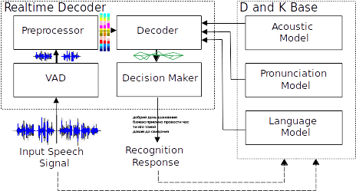
Загальна структура системи розпізнавання

Slide 16
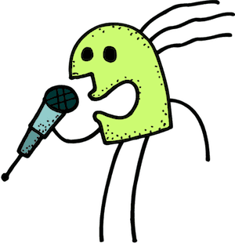
Що говорять?

Slide 17
Генеративна модель як найбільш продуктивний підхід

Slide 18
Перетворення графем на фонеми
Базовий алфавіт фонем (токенів)
а а’ е е’ и и’ і і’ о о’ у у’
б б’ в в’ г г’ ґ ґ’ д д’
ж ж’ з з’ й к к’ л л’ м м’ н н’
п п’ р р’ с с’ т т’ ф ф’ х х’ ш ш’
SIL – відсутність усної мови

Slide 19
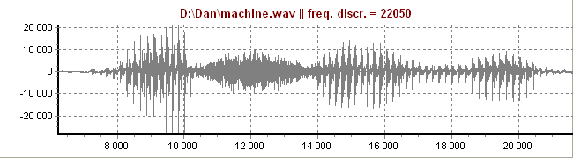
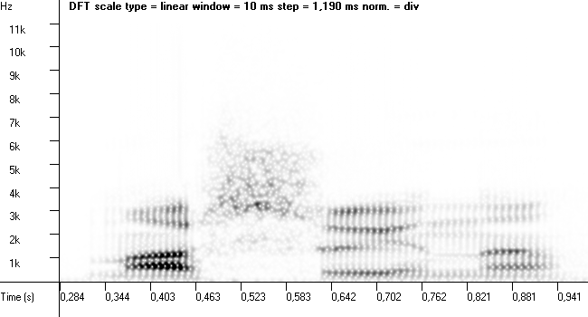
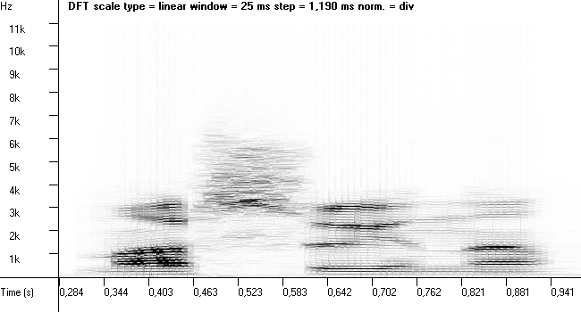
Математичні моделі мовленнєвих сигналів — первинні ознаки
Вікно аналізу 10 мс (220 д.), крок аналізу 1.11 мс (24 д.) Тип вікна – Хеммінга, тип шкали – рівномірна (285), нормування – відсутнє. Прямий спектр.
y_{i}
i
Вікно аналізу 25 мс (551 д.), крок аналізу 1.11 мс (24 д.) Тип вікна – прямокутне, тип шкали – рівномірна (285), нормування – відсутнє. Прямий спектр.

Slide 20
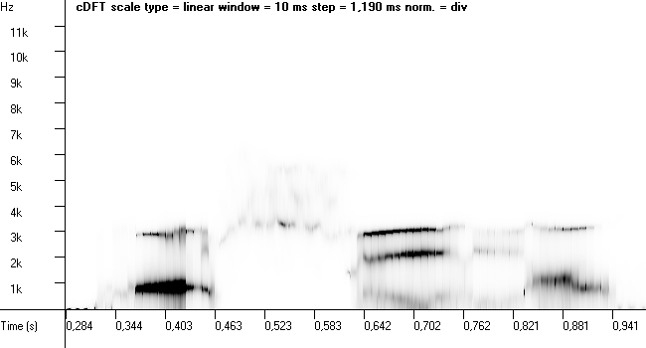
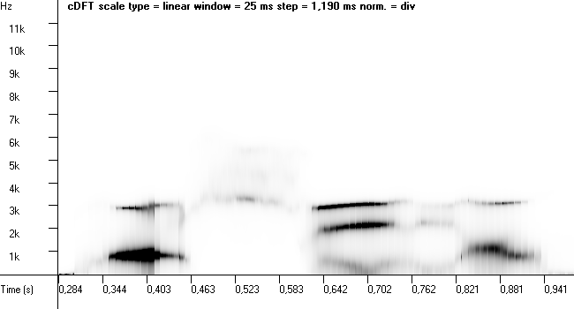
Математичні моделі мовленнєвих сигналів — первинні ознаки
Вікно аналізу 10 мс (220 д.), крок аналізу 1.11 мс (24 д.) Тип вікна – прямокутне, тип шкали – рівномірна (285), нормування – відсутне. Коваріаційний спектр порядку m=20.
Вікно аналізу 25 мс (551 д.), крок аналізу 1.11 мс (24 д.) Тип вікна – прямокутне, тип шкали – рівномірна (285), нормування – відсутне. Коваріаційний спектр порядку m=20.

Slide 21
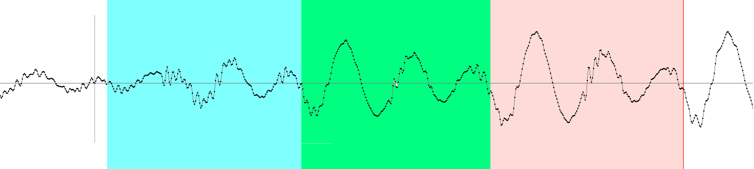






Мікрофонеми
  методи автоматичного розбиття усномовного сигналу на одноквазіперіодні ділянки, квазіперіодичні та неперіодичні сегменти, розроблені методи автоматичного розпізнавання усномовного сигналу, що ґрунтуються на його попередній квазіперіодичній сегментації

Slide 22
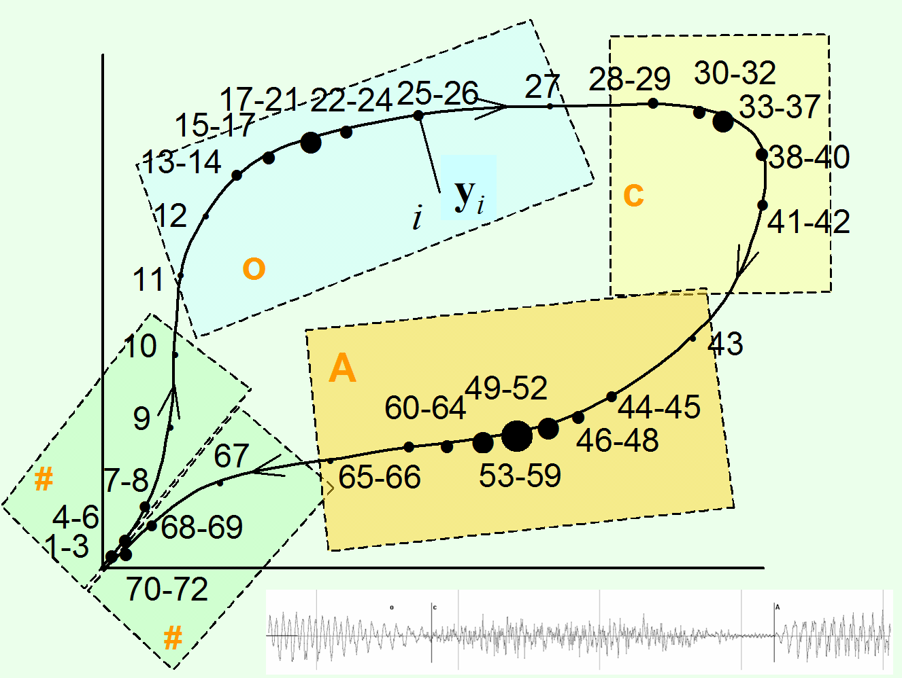
Траєкторія сигналу у просторі первинних ознак

Slide 23
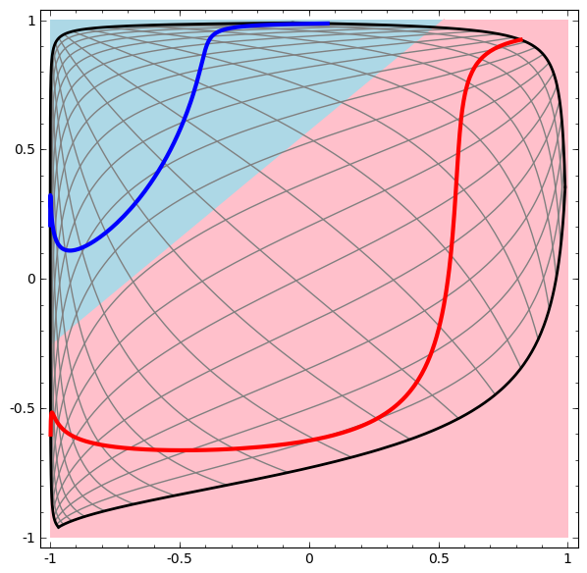
Апроксимація у просторі первинних ознак областей, що відповідають фонемам
: GMM, SVM, DNN

Slide 24
Апроксимація у просторі первинних ознак областей, що відповідають фонемам
Суміші нормальних законів (ґауссоїдів) – GMM
$b_{j}\left(y\right)=\sum_{m=1}^{M}{c_{\text{jm}}G\left(y;μ^{\left(\text{jm}\right)}, Σ^{\left(\text{jm}\right)}\right)}$
середнє
коваріація
задовольняє умовам функції ймовірности

Slide 25
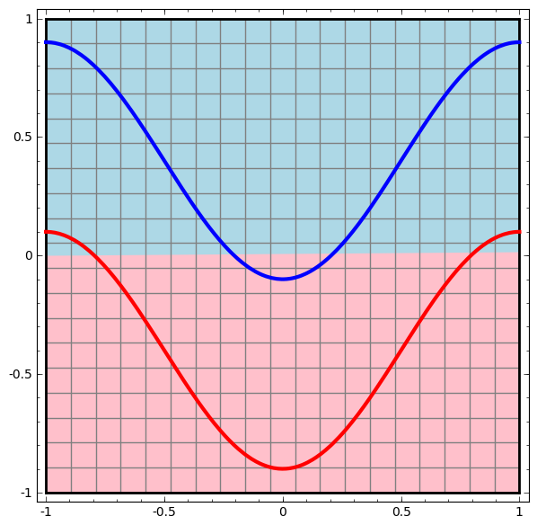
Візуалізація станів фонем — акустичний відбиток фонеми
Червоні горизонтальні риски – математичні сподівання в ґауссоїді.
Висота та інтенсивність смуги відповідає дисперсії.

Slide 26
Наголос
Візуалізація станів фонем — акустичний відбиток фонеми

Slide 27
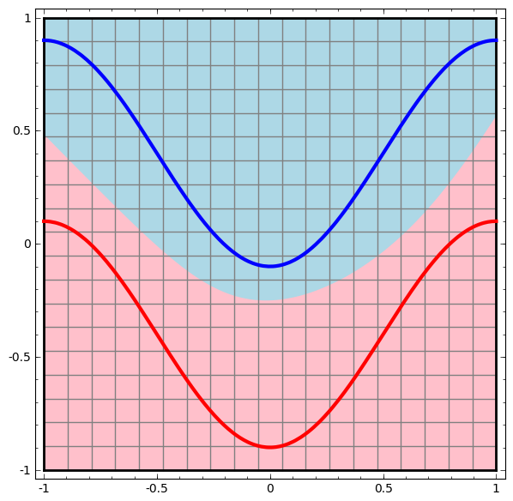
Апроксимація у просторі первинних ознак областей, що відповідають фонемам
Багатошаровий перцептрон – DNN
LSTM, TDNN, CTC, Transformer

Slide 28
Апроксимація у просторі первинних ознак областей, що відповідають фонемам
Суміш нормальних законів (GMM — Gaussian Mixture Model):
  досить висока якість апроксимації при збільшенні кількості нормальних законів (ґауссоїдів) в суміші;
  дає досить локальні узагальнення;
  потребує різкого збільшення параметрів, навіть якщо відмінності спричинені незначною кількістю факторів;
  статистично неефективна при апроксимуванні даних, розташованих на або в околі багатовимірних многовидів
Глибоке навчання (DNN — Deep Neural Network):
  показало ефективність у задачах комп’ютерного зору;
  має кращий потенціал апроксимування даних, розташованих на або в околі багатовимірних многовидів;
  витрачає значно більше обчислювальних ресурсів;
  потребує попереднього навчання з використанням GMM;
  досить важко зрозуміти, як дійсно працює нейронна мережа. Якщо в одному випадку досягається результат високої якості, то складно пояснити, за рахунок чого. Якщо ж мережа не працює, важко зрозуміти, чому

Slide 29
Моделювання нелінійних часових змін
Приховані марківські моделі (Hidden Markov Models - HMM)
дають змогу генерувати модельний (еталонний) сигнал різної довжини та порівнювати його зі спостережуваним сигналом

Slide 30
Моделювання нелінійних часових змін (базова HMM)
Жирніша петля означає триваліше перебування в стані фонеми
0.357
0.402
0.371
unstressed
0.643
0.598
0.629
0.593
0.728
0.657
stressed
0.403
0.272
0.343
HMM – Hidden Markov Models – Приховані марківські моделі

Slide 31
Породжувальна граматика: компонування слів із HMM фонем
1
1
1
1
1
0
1
1
1
1
1
0
s_{поч.}
$ϕ_{1}1$
$ϕ_{2}1$
$ϕ_{2}2$
$ϕ_{2}3$
$ϕ_{3}1$
$ϕ_{3}2$
$ϕ_{3}3$
$ϕ_{s}1$
$ϕ_{s}2$
$ϕ_{s}3$
$ϕ_{q−1}1$
$ϕ_{q−1}2$
$ϕ_{q−1}3$
$ϕ_{q}1$
s_{кін.}
$ϕ_{1}$
$ϕ_{2}$
$ϕ_{s}$
$ϕ_{q−1}$
$ϕ_{q}$
базова HMM
1
1
1
1
1
0
1
1
1
1
1
0
s_{поч.}
$ϕ_{1}1$
$ϕ_{2}1$
$ϕ_{2}2$
$ϕ_{2}3$
$ϕ_{3}1$
$ϕ_{3}2$
$ϕ_{3}3$
$ϕ_{s}1$
$ϕ_{s}2$
$ϕ_{s}3$
$ϕ_{q}1$
s_{кін.}
$ϕ_{1}$
$ϕ_{2}$
$ϕ_{s}$
$ϕ_{q}$
1
1
1
1
1
0
1
1
1
1
1
0
s_{поч.}
$ϕ_{1}1$
$ϕ_{2}1$
$ϕ_{2}2$
$ϕ_{2}3$
$ϕ_{3}1$
$ϕ_{3}2$
$ϕ_{3}3$
$ϕ_{s}1$
$ϕ_{s}2$
$ϕ_{s}3$
$ϕ_{q−1}1$
$ϕ_{q−1}2$
$ϕ_{q−1}3$
$ϕ_{q}1$
s_{кін.}
$ϕ_{1}$
$ϕ_{2}$
$ϕ_{s}$
$ϕ_{q−1}$
$ϕ_{q}$
Модельний сигнал породжується апаратом прихованих марківських моделей (НММ — Hidden Markov Model)
Для кожного варіанту вимови – окрема модель слова, що компонується з акустичних моделей фонем (базових HMM)
Нерегулярність в описі всієї ієрархії мовленнєвих образів
Проблематичність моделювання явищ спонтанного мовлення

Slide 32
Генерування еталонного сигналу з урахуванням контексту
Нехай маємо текст, за яким генерується еталонний (модельний) сигнал:
<s> кицька з’їла </s>
<s> SIL
кицька к и’ ц’ к а
з’їла з й і’ л а
</s> SIL
SIL к_b и’ ц’ к а_e з_b й і’ л а_e SIL
SIL (SIL к_b и’) (к_b и’ ц’) (и’ ц’ к) (ц’ к а_e) (к а_e з_b)
(а_e з_b й) (з_b й і’) (й і’ л) (і’ л а_e) (л а_e SIL) SIL

Slide 33
Генерування еталонного сигналу з урахуванням контексту
1
1
1
1
0
1
1
1
1
s_{поч.}
$ϕ_{1}1$
$ϕ_{2}1$
$ϕ_{2}2$
$ϕ_{2}3$
$ϕ_{3}1$
$ϕ_{3}2$
$ϕ_{3}3$
$ϕ_{s}1$
$ϕ_{s}2$
$ϕ_{s}3$
$ϕ_{2}$
$ϕ_{s}$
SIL(SIL к_b и’)(к_b и’ ц’)(и’ ц’ к)(ц’ к а_e)(к а_e з_b)
1
1
1
1
1
1
1
1
1
0
$ϕ_{q−1}1$
$ϕ_{q−1}2$
$ϕ_{q−1}3$
$ϕ_{2}1$
$ϕ_{2}2$
$ϕ_{2}3$
$ϕ_{3}1$
$ϕ_{3}2$
$ϕ_{3}3$
$ϕ_{s}1$
$ϕ_{s}2$
$ϕ_{s}3$
$ϕ_{q}1$
s_{кін.}
$ϕ_{q−1}$
$ϕ_{2}$
$ϕ_{s}$
$ϕ_{q}$
(а_e з_b й)(з_b й і’) (й і’ л)(і’ л а_e)(л а_e SIL)SIL
Модельний сигнал породжується апаратом прихованих марківських моделей (НММ — Hidden Markov Model)
Для кожного варіанту вимови – окрема модель слова, що компонується з акустичних моделей фонем (базових HMM)
Пораметри базової HMM оцінюються за мовленнєвою навчальною вибіркою

Slide 34
Лінгвістична модель: оцінювання допустимості послідовностей слів
Нехай маємо текст, за яким формується ЛМ:
<s> <unk> кицька всю сметану з’їла </s>
<s> з’їла кицька </s> ...
Контексти для ЛМ формуються у вигляді рядків, на початку яких – десятковий логарифм імовірності і послідовність слів:
\1-grams:
-1.0000 <unk>
-98.9366 <s>
-1.0000 </s>
-0.6990 кицька
-0.6990 всю
-0.6990 сметану
-0.6990 з’їла
\2-grams:
-0.2553 <unk> кицька
-0.2553 <s> <unk>
-0.2553 кицька всю
-0.2553 всю сметану
-0.2553 сметану з’їла
-0.5563 з’їла </s>
-0.5563 з’їла кицька
...
\end\
P(w):
n-grams
RNNLM

Slide 35
Ієрархія образів: генеративні моделі в термінах WFST
Мотивація використання скінченних зважених трансд’юсерів (WFST):
Скінченні автомати: компактне представлення регулярних множин, що ефективно при пошуку (pattern matching, grep, PCRE; токенізація; стиснення)
Скінченні трансд’юсери: компактне представлення бінарних відношень, що ефективно при пошуку та комбінуванні/каскадах (словники, контекстно-залежні правила)
Зважені автомати: ваги, як правило, відображають необов’язковість, тобто, ймовірності (n-грами, машинний переклад)

Slide 36
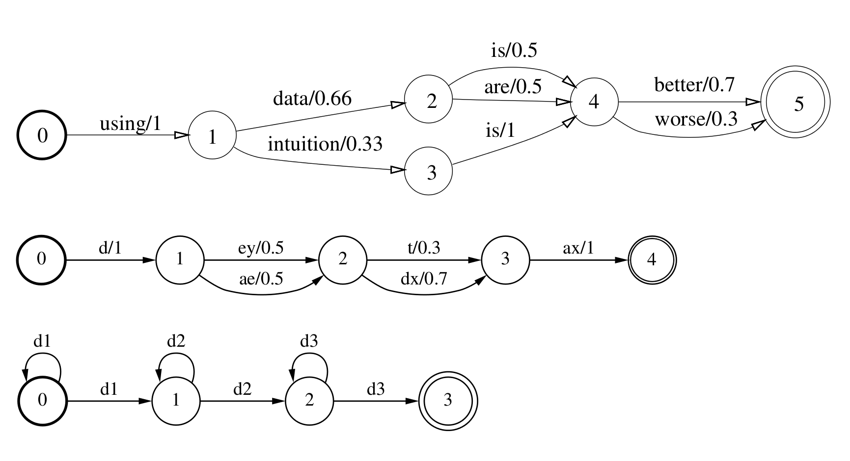
Ієрархія образів: генеративні моделі в термінах WFST
Зважені автомати / акцептори

Slide 37
Ієрархія образів: композиція трьох рівнів
Grammar (G)
Lexicon (L)
Зважені автомати / акцептори
базова HMM (H)

Slide 38
Напрямки End-to-end та Multitask
Нехай маємо
P(w):
n-grams
RNNLM

Slide 39
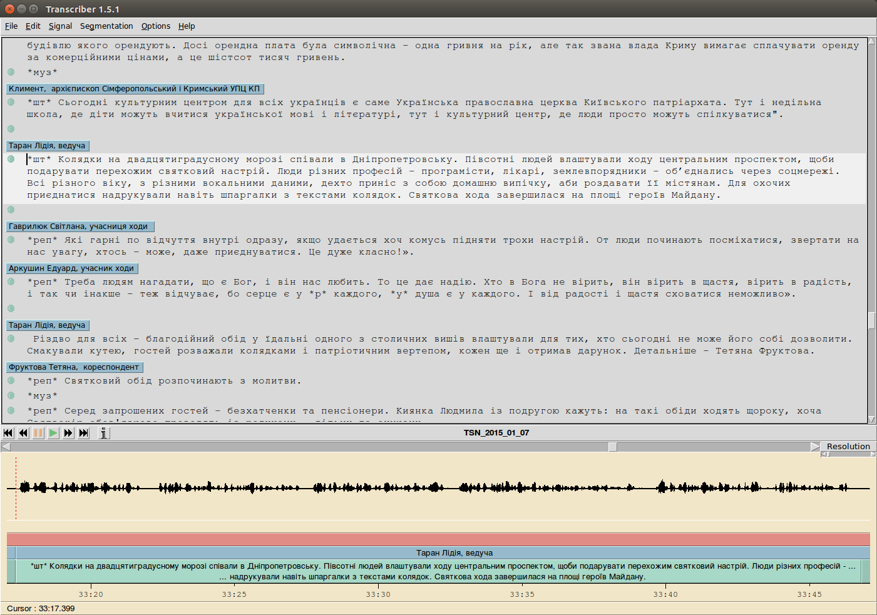
Формування мовленнєвого корпусу: навчальна/контрольна вибірки
До 1500 годин фонограм з різною деталізацією розмітки

Slide 40
Хто говорить?

Slide 41
Розпізнавання дикторів методами i/x-векторів
Сегмент 1
Сегмент 2
Сегмент 3
Сегмент 4
Сегмент 5
Сегмент 6
Особа 5
Сегмент 3
Сегмент 4
Особа 1
Сегмент 2
Сегмент 1
Сегмент 6
Особа 4
Сегмент 1
Сегмент 2
Сегмент 5
Сегмент 3
Особа 3
Особа 1
Особа 2
Особа 2
Ідентифікація
Діаризація
<number>

Slide 42
Моделювання індивідуальних особливостей
Текстонезалежне розпізнавання дикторів:
додає інформативну ознаку при перетворенні мовлення на текст;
дає змогу оцінити кількість осіб у розмові та моменти переходу мовлення від однієї особи до іншої;
у навчальній вибірці достатньо мати лише позначення особи, яка говорить;
побудовані моделі не мають високої чутливості до мови;
відкриває шлях до пошуку аудіовідеоінформації за голосом особи.
Проблеми:
чутливість до акустичного каналу та навколишніх шумів;
зростання помилки при збільшенні кількості осіб у розмові;
короткі репліки, накладання голосів.
<number>

Slide 43
Де це працює?

Slide 44
Експериментальні системи: 2010-і роки
У попередніх роботах були представлені базові експериментальні системи:
введення тексту під диктування;
перетворення спонтанного мовлення на текст;
моніторингу телерадіоефіру;
усного перекладу з однієї мови на іншу;
розпізнавання користувачів за голосом.
<number>

Slide 45
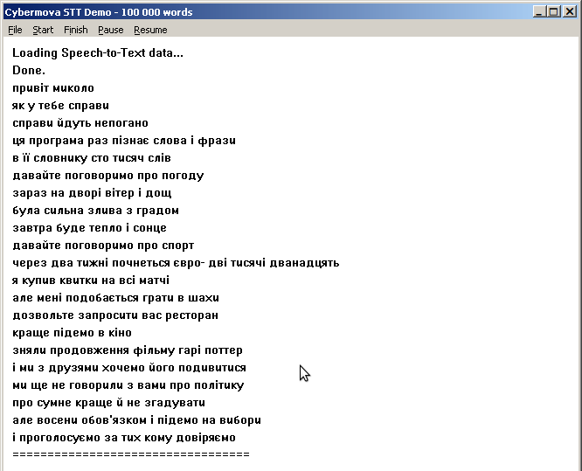
Експериментальна система диктування Диригент (2012)
Взаємодія з користувачем
Покриття 95% лексики
<number>

Slide 46
Перетворення спонтанного мовлення на текст (2014)
Без взаємодії з диктором
Послівна надійність 60-80%
(в залежності від якості запису)
Веб-сервіс з можливістю редагування тексту
<number>

Slide 47
Розпізнавання користувачів за голосом (2016)
Створення на основі моделювання індивідуальних особливостей мовця
Визначення метаданих: хто говорить із відомих системі осіб
Визначення моменту переходу черги говорити до іншої людини
Реалізація як на ПК, так і на портативному пристрої
<number>

Slide 48
Базова система взаємодії людини і машини голосом
Підсистема усного діалогу на прикладі інтерактивного замовлення квитків
Смислова інтерпретація мовленнєвого сигналу
Можливість побудови усного діалогу людини і машини
<number>

Slide 49
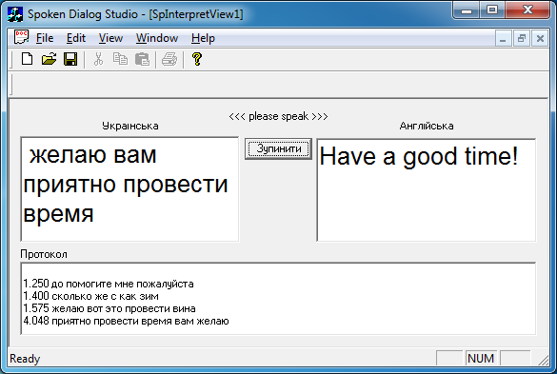
Багатомовність: усний переклад з однієї мови на іншу vOKopreter (2010)
смисловий переклад на основі генеративної моделі смислової інтерпретації мовленнєвого сигналу
пари з мов: українська, російська й англійська
14 предметних областей
<number>

Slide 50
Моделювання допустимих послідовностей слів для української мови
ЧОМУ СКАЖІТЬ ДОРІВНЮЄ РІЗНИЦЯ ЧИСЕЛ А МІНУС В,
ЧОМУ ДОРІВНЮВАТИМЕ РІЗНИЦЯ А МІНУС В СКАЖІТЬ БУДЬТЕ ЛАСКАВІ,
СКІЛЬКИ ВІД А ВІДНЯТИ В БУДЕ ДОРІВНЮВАТИ ЗАЛИШОК ДВОХ ЧИСЕЛ,
ВІД А ВІДНЯТИ В ЧОМУ ДОРІВНЮЄ ЗАЛИШОК ДАЙТЕ ВІДПОВІДЬ.
…
(всего 6!*2*3*3*3*2*3*3 = 43200 разных предложений для фиксированных A и B)

Slide 51
Експериментальні системи: 2010-і роки
У попередніх роботах (2010-2017 роки) були представлені базові експериментальні системи:
введення тексту під диктування;
перетворення спонтанного мовлення на текст;
моніторингу телерадіоефіру;
усного перекладу з однієї мови на іншу;
розпізнавання користувачів за голосом.
Загальні недоліки:
значна чутливість до акустичних умов, відмінних від умов у навчальній вибірці;
відносно невеликий словник (OOV>3-5%);
при перетворенні мовлення на текст індивідуальні особливості не моделювалися;
відсутність реальної багатомовності.
<number>

Slide 52
Експериментальні системи: сучасний стан
Сучасні системи:
перетворюють на зрозумілий людині текст практично будь-яку звукову медійну інформацію;
мають кращу надійність - в середньому 75-95% - і меншу чутливість до акустичних умов;
прогнозують розділові знаки;
оцінюють ступінь довіри до окремих розпізнаних слів;
відображають ознаки індивідуальності;
моделюють реальну багатомовність;
активно експлуатуються!
<number>

Slide 53
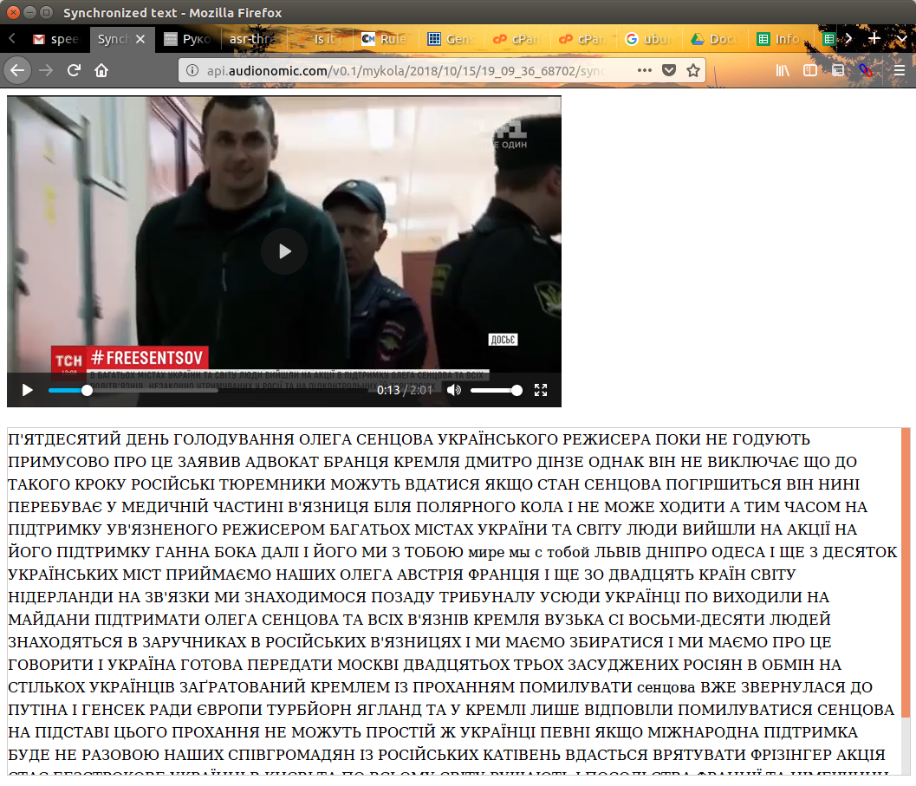
Дослідна експлуатація
Результат перетворення на текст звукової медійної інформації з новинного каналу ТСН

Slide 54
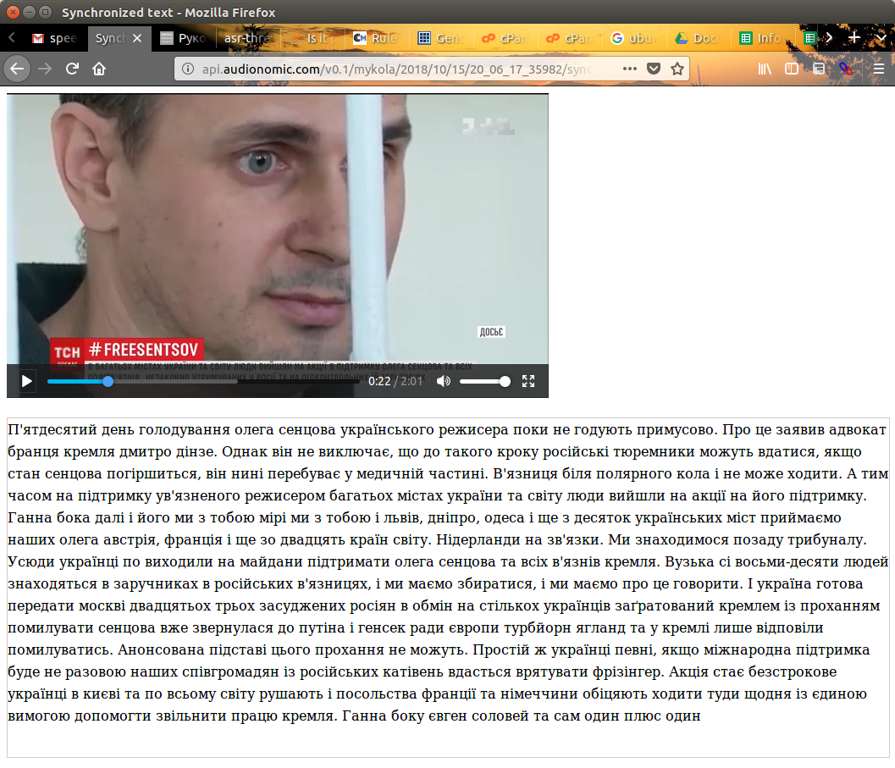
Дослідна експлуатація
Автоматично розставлені знаки пунктуації підвищують читаність розпізнаного тексту

Slide 55
Дослідна експлуатація
Синім кольором позначено слова з нижчим ступенем довіри

Slide 56
Дослідна експлуатація
Автоматичне двомовне оцифровування телеканалів відбувається сегментами по 30 хвилин
<number>

Slide 57
Дослідна експлуатація
Діаризація: розмова розбивається на сегменти, що відповідають різним особам, яким ставиться у відповідність номер
<number>

Slide 58
Подальший розвиток
Перспективи:
передбачення пунктуації з урахуванням просодики (інтонації та ритму) та багатомовності;
реалізація пошуку особи за голосом у масиві фонограм;
сегментація на епізоди;
визначення тональності та токсичності мовлення з урахуванням просодики;
пошук шумів певних типів (сміх, оплески тощо);
реконструкція тексту;
мультимодальність.
<number>

Slide 59
Періодичні наукові заходи
IEEE: International Conference on Acoustics, Speech, and Signal Processing (ICASSP) і менші конференції та семінари;
InterSpeech (рік у Європі, рік у світі), International Speech Communication Association (ISCA);
Odyssey: The Speaker and Language Recognition Workshop
Conference on Text, Speech and Dialogue (TSD), Czechia
Під егідою Int. Association for Pattern Recognition (IAPR);
...

Slide 60
Приклади комерціалізації
Диктування:
  Nuance (Dragon Dictate) — Apple, Google — Android, Microsoft, Baidu
Транскрибування фонограм (www.pcmag.com/picks/the-best-transcription-services):
  Speechmatics, rev.com, otter.ai, verbit.ai, sonix.ai, ...
Телерадіоефір (транскрибування, субтитрування):
  Autonomy — Hewlett Packard — Microfocus: система IDOL (Intelligent Data Operating Layer), HappyScribe, Digital Nirvana
Автоматизація кол-центрів:
  Omilia, Nuance
Анотування мітингів, продуктивність команд:
  Sembly.ai, Lucid Meetings
Системи з відкритим кодом:
  OpenAI, HuggingFace, ряд комерційних компаній, наукова спільнота (Kaldi, EspNet)
Різне:
  Facebook, Amazon, NVidia
Загальний обсяг ринку оцінюється десятками млрд. доларів

Slide 61
Дякую за увагу!
к:ε/1
й:ε/1
д’:дякую/1
2
4
0
1
3
5
á:ε/1
у:ε/1
у:ε/1
info@cybermova.com

Slide 62
Літні школи-семінари, 2004-2011 роки
“Над нами завжди хмарне небо” :)
с. Жукин, річка Десна (2004)

